Slide 1
It brothers: Consultora Especialista en ciencia de datos
Reporte de la segunda semana a empresa olist
Jiménez, José
Data Engineer
Machine Learning
Argumedo, Héctor
Data Engineer
Data Analyst
Talavera, Ricardo
Machine Learning
Arquitectura de datos
Umbert, Norberto
Data Analyst
Arquitectura de datos
Alonso, Lucila
Data Engineer
Data Analyst

Slide 2
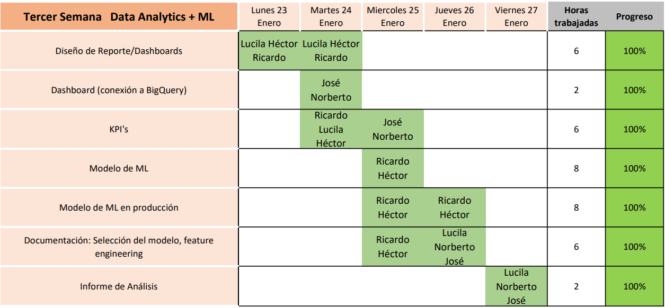

Calendario de la semana

Slide 3
workflow

Slide 4
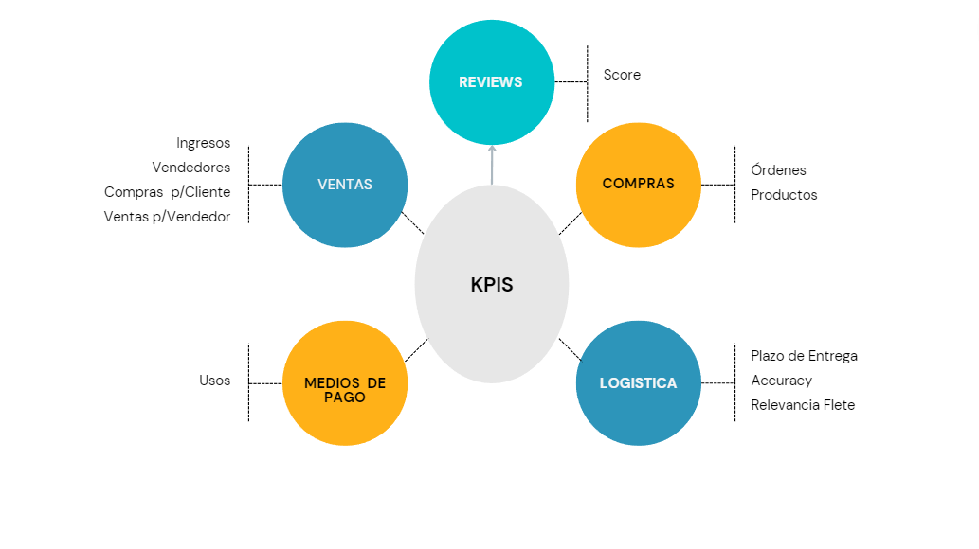
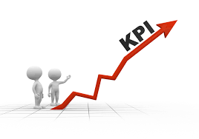
KPIs

Slide 5
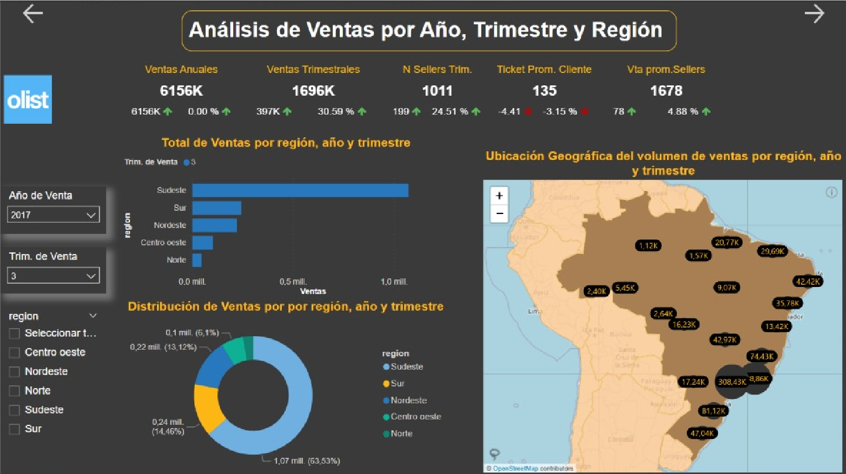
Dashboard

Slide 6
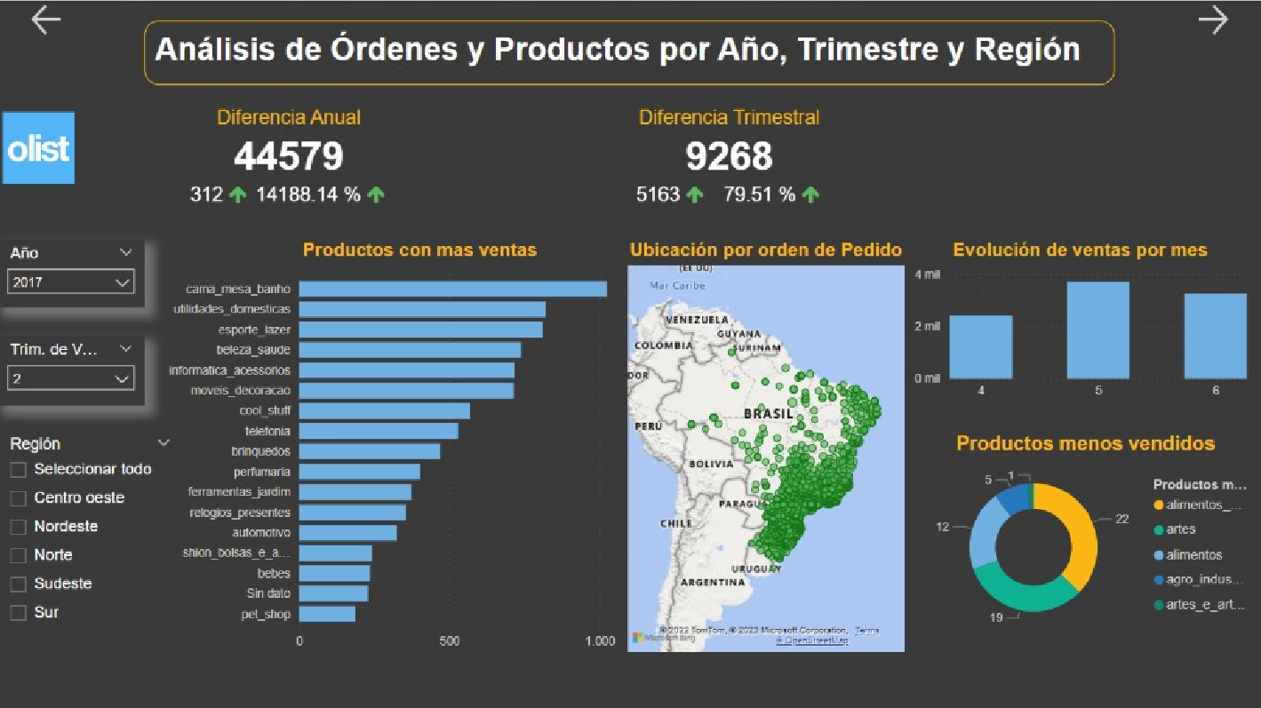
Dashboard

Slide 7
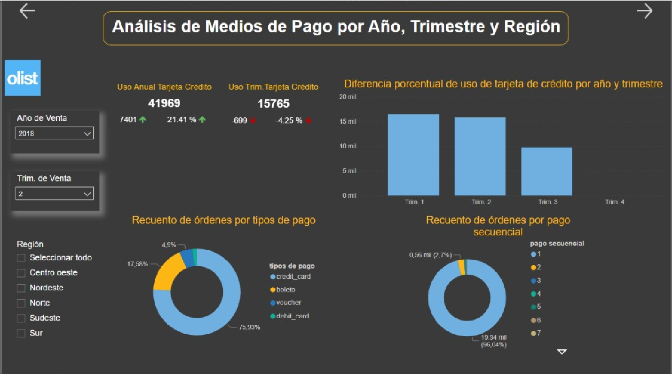
Dashboard

Slide 8
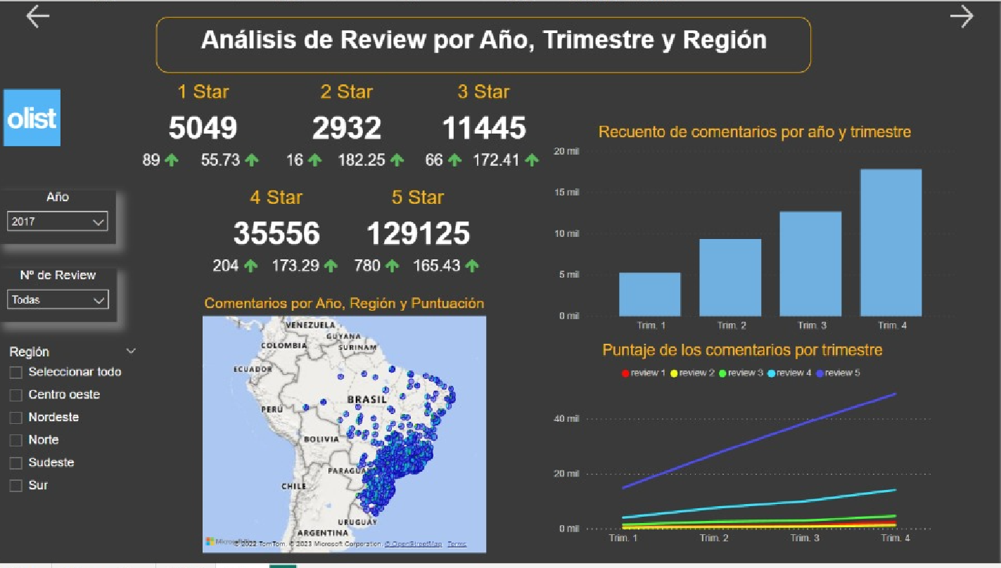
Dashboard

Slide 9
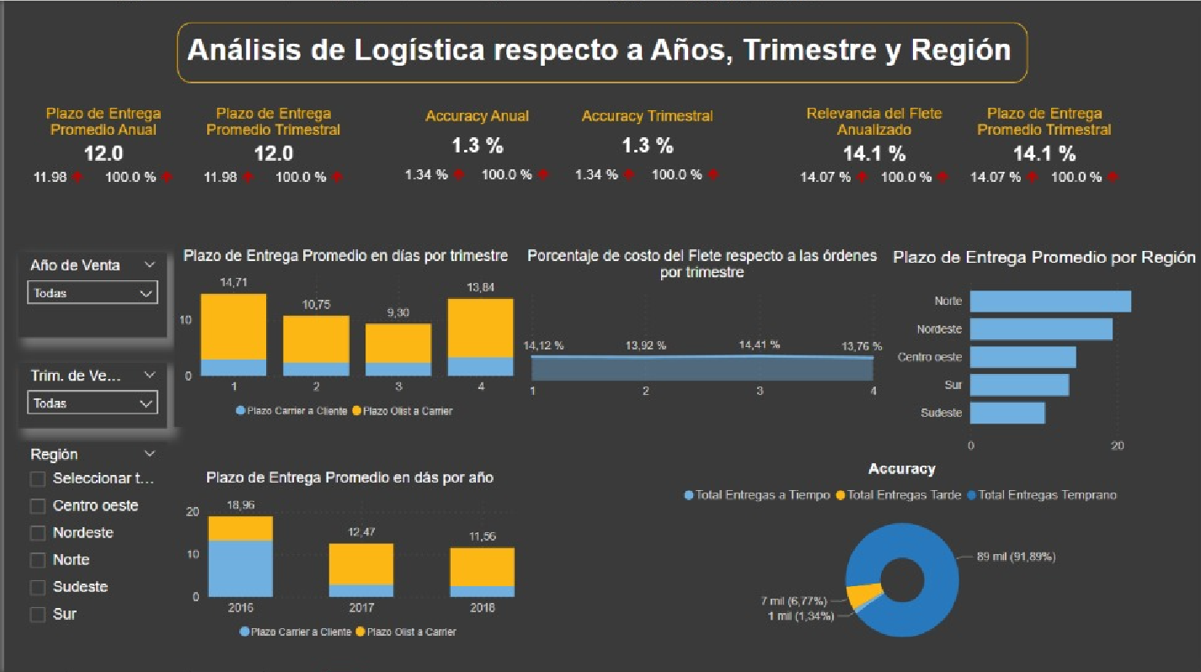
Dashboard

Slide 10
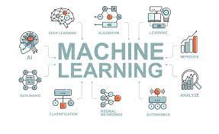
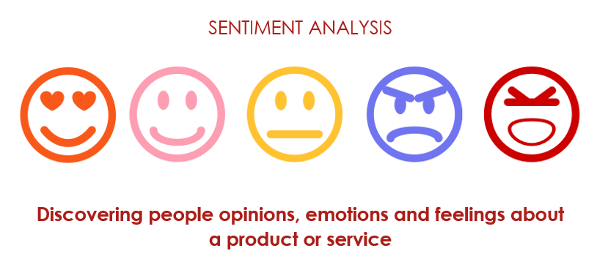
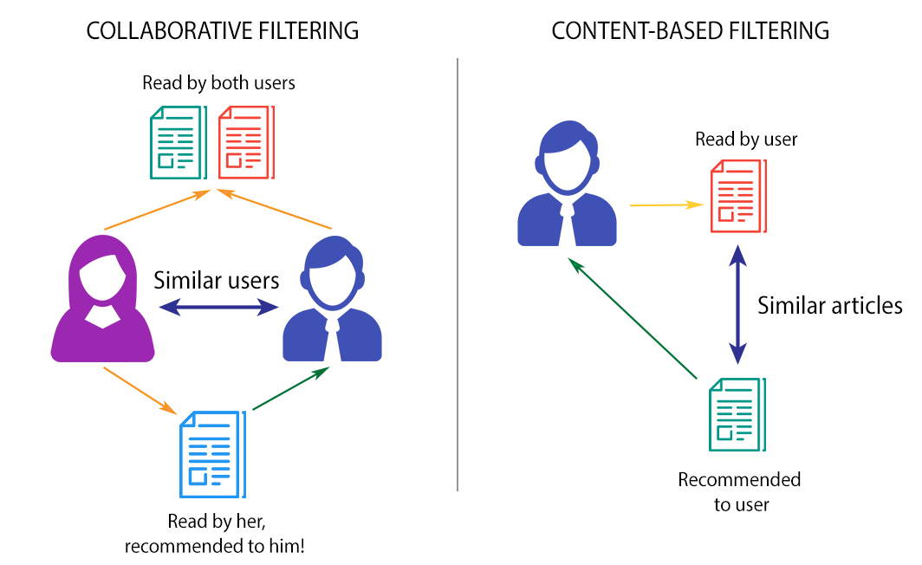
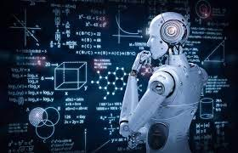
Machine Learning

Slide 11
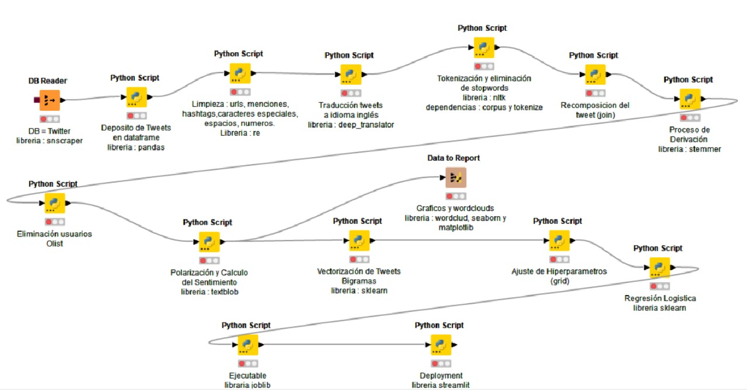
Machine Learning

